Slide 1
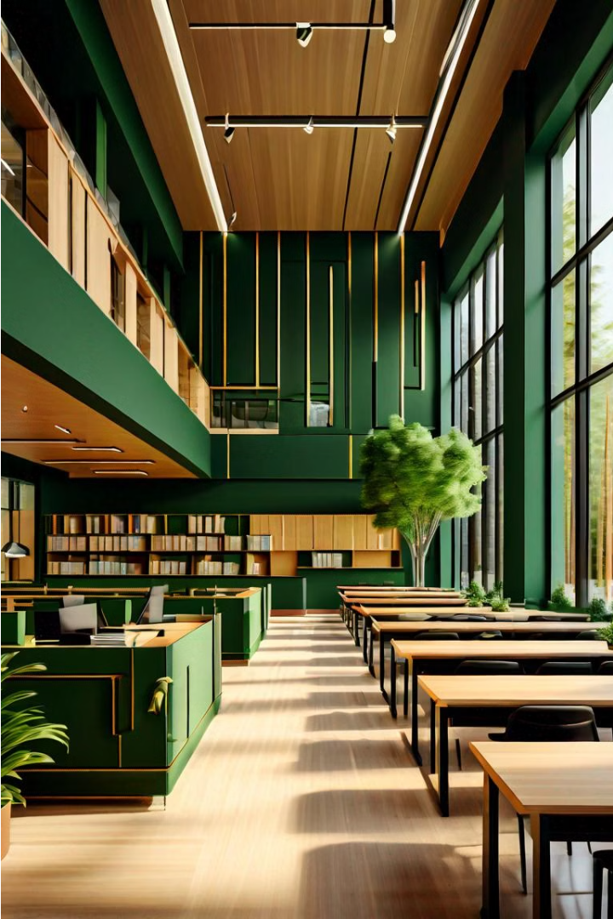
Création d'une infrastructure réseau pour une école
Dans ce contexte, il s'agira de mettre en place une infrastructure réseau complète et performante pour répondre aux besoins numériques croissants d'une école. Ce projet vise à fournir un accès réseau fiable et sécurisé à l'ensemble de la communauté scolaire.

Slide 2
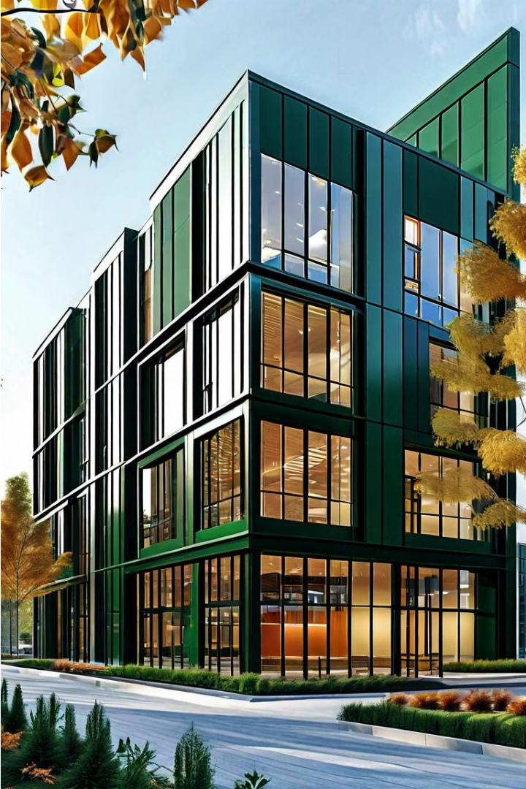
Présentation du Bâtiment au sein d'un CFA
Le bâtiment dans lequel le système informatique sera déployé fait partie intégrante d'un Centre de Formation d'Apprentis (CFA). Il s'agit d'une structure moderne, bien équipée, offrant des espaces de formation adaptés aux besoins des élèves et du corps enseignant.

Slide 3

Fournir une infrastructure réseau fonctionnelle
Concevoir un réseau haut débit et fiable pour desservir l'ensemble des salles de classe et espaces administratifs de l'école.
Installer un système de câblage structuré permettant une distribution optimale du réseau informatique.
Mettre en place des équipements réseau performants (routeurs, switchs, pare-feu) afin d'assurer une connexion rapide et sécurisée.
Configurer un système de supervision et de gestion centralisée pour suivre les performances et résoudre rapidement les éventuels incidents.

Slide 4
Solution Apportée : Infrastructure (Réseau/Système)
Réseau
Système
Évolutivité
L'infrastructure réseau sera conçue pour offrir une connectivité fiable et performante à l'ensemble des utilisateurs, en assurant une couverture complète du bâtiment.
Les composants système, tels que les serveurs et les postes de travail, seront dimensionnés pour répondre aux besoins en termes de puissance de calcul, de stockage et de sécurité.
Le système sera conçu de manière modulaire, permettant une évolution future en fonction des besoins de l'école.

Slide 5
Fournir une infrastructure réseau fonctionnelle
Concevoir un réseau haut débit et fiable pour desservir l'ensemble des salles de classe et espaces administratifs de l'école.
Installer un système de câblage structuré permettant une distribution optimale du réseau informatique.
Mettre en place des équipements réseau performants (routeurs, switchs, pare-feu) afin d'assurer une connexion rapide et sécurisée.
Configurer un système de supervision et de gestion centralisée pour suivre les performances et résoudre rapidement les éventuels incidents.

Slide 6
Solution Apportée : Applicative (Full Stack)
Gestion Pédagogique
Administration
Mise en place d'une solution de gestion des notes, des emplois du temps et des absences, facilitant le suivi des élèves.
Déploiement d'outils de gestion administrative, tels que la comptabilité, les ressources humaines et la communication avec les parents.
Collaboration
Mobilité
Intégration d'une suite collaborative permettant le partage de documents, la communication et la coordination entre les différents acteurs.
Prise en compte des besoins de mobilité, avec un accès sécurisé aux ressources depuis les appareils personnels des élèves et du personnel.

Slide 7

Contrainte : Compatibilité des logiciels utilisés par l'école
Analyse du parc logiciel
Choix de solutions compatibles
Effectuer un inventaire complet des logiciels et applications utilisés par l'école pour identifier les exigences de compatibilité.
Sélectionner des équipements réseau et des outils de gestion qui supportent les logiciels existants pour assurer une intégration harmonieuse.
Mise à jour progressive
Planifier une migration progressive vers des versions compatibles des logiciels critiques, en minimisant les perturbations pour les utilisateurs.

Slide 8
Définition des Équipements Clés
Routeur
Pare-feu
Le routeur assurera le routage du trafic entre les différents réseaux et l'accès à Internet.
Le pare-feu permettra de sécuriser les accès entre le réseau interne et le réseau externe.
1
2
3
4
Switchs
Serveurs
Deux à trois switchs seront déployés pour interconnecter les différents segments du réseau local.
Plusieurs serveurs seront mis en place pour héberger les services essentiels (DNS, AD, DHCP, web, backup).

Slide 9
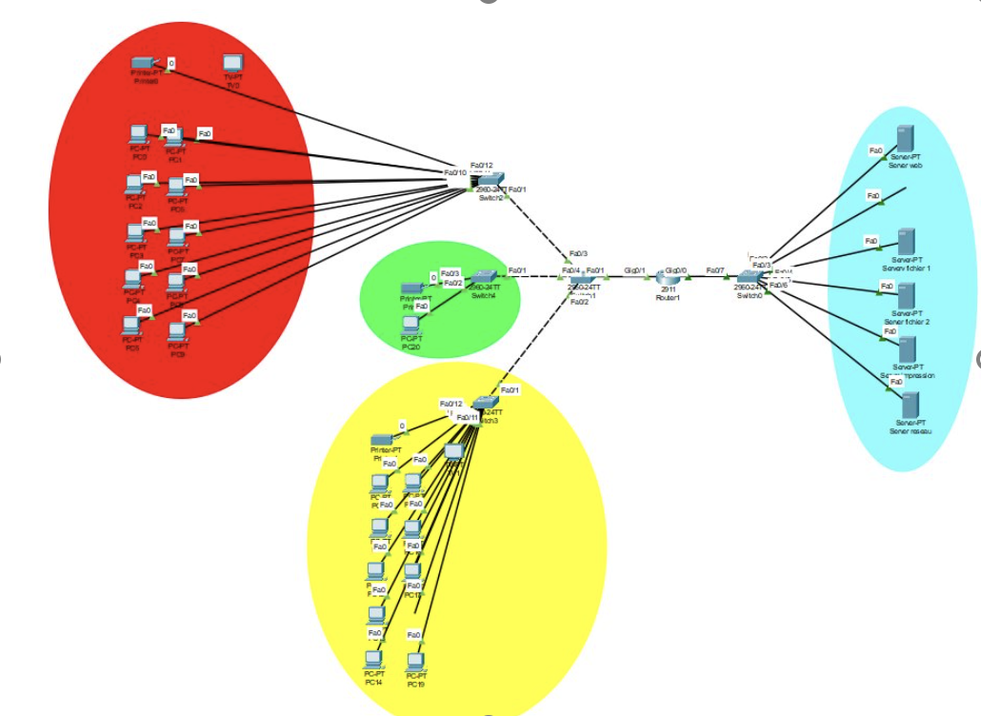
Schema Physique

Slide 10
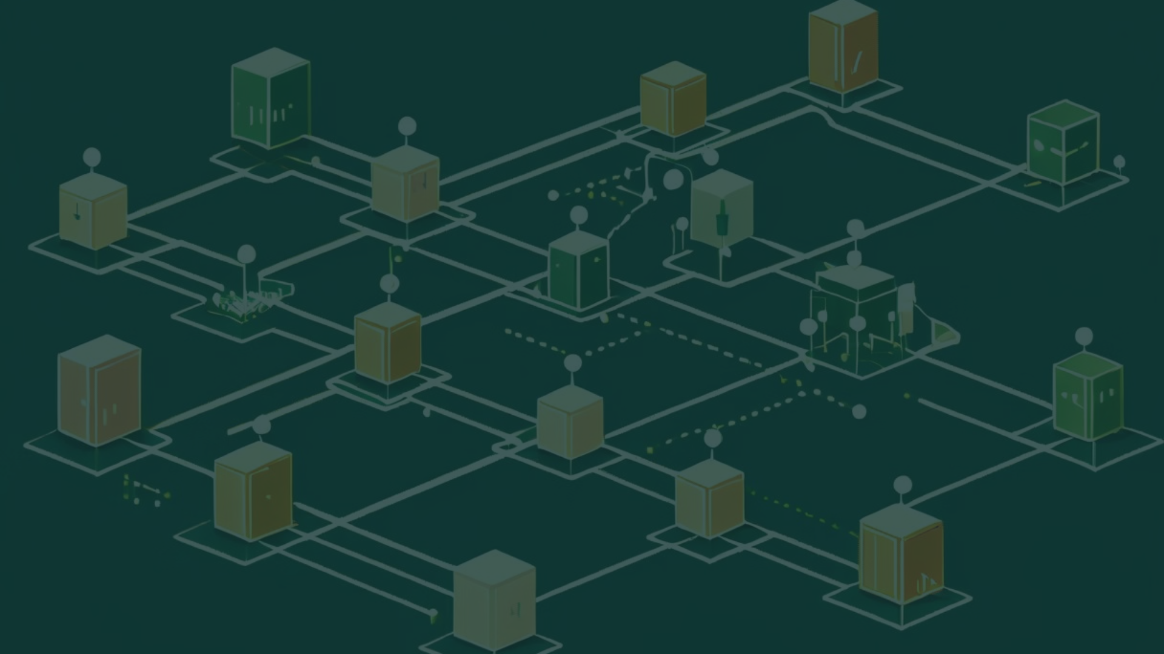
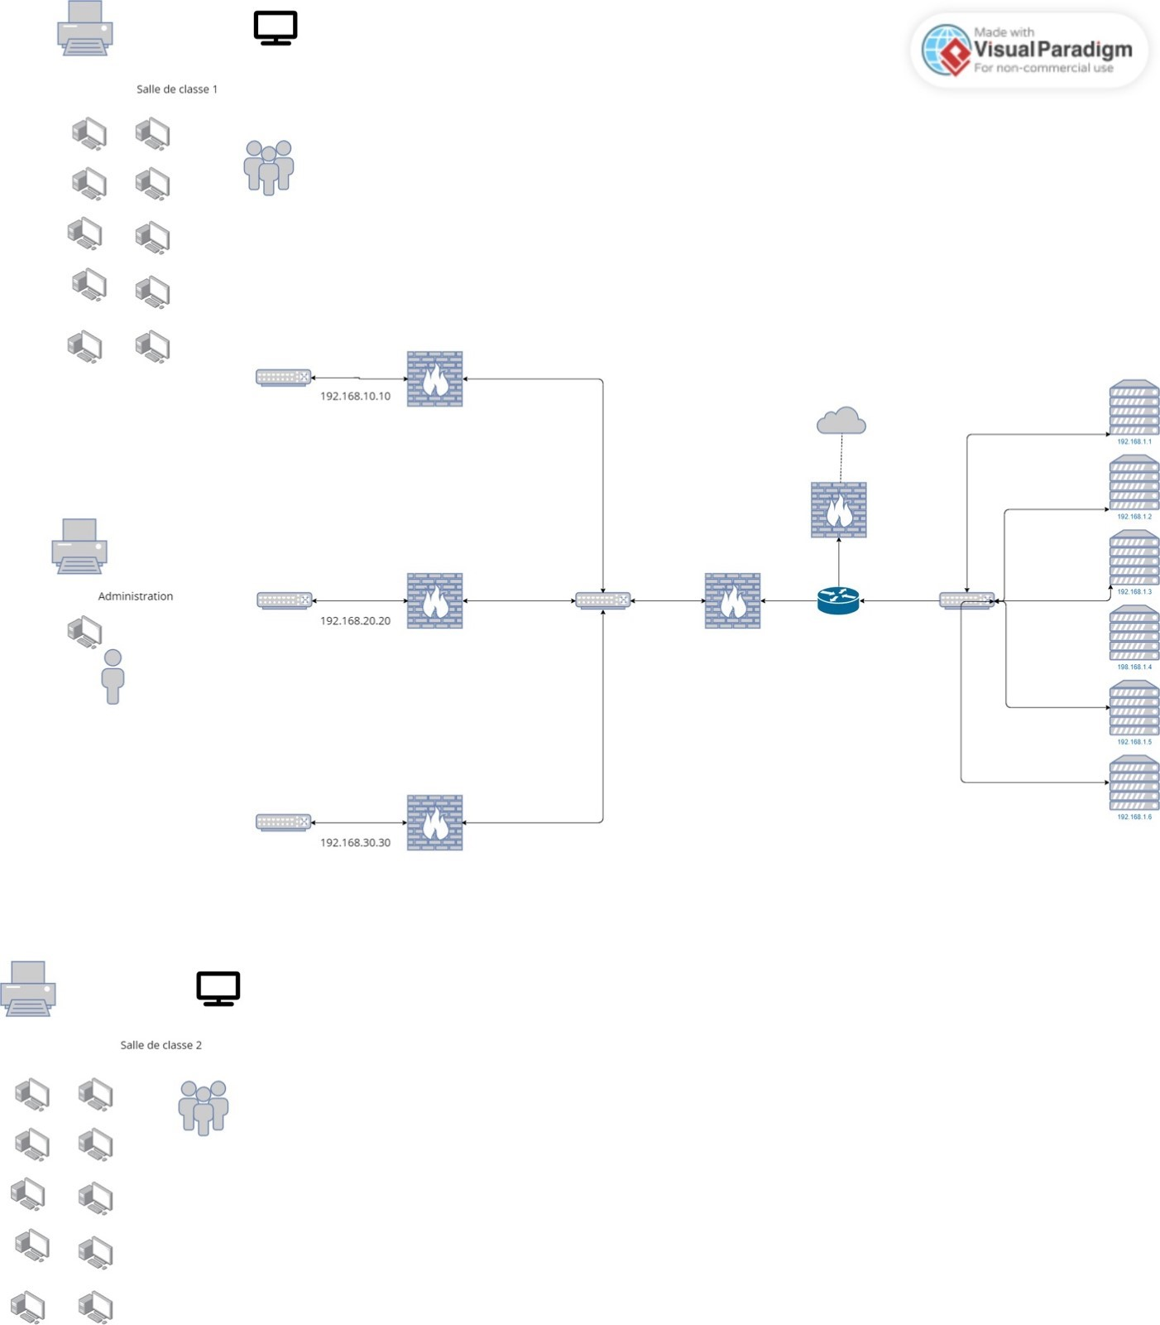
Modélisation : Schéma Logique
Concevoir le schéma logique de l'infrastructure réseau permet de visualiser la structure et les interconnexions des différents éléments du réseau. Ce plan détaillé guide le déploiement et la configuration des équipements pour assurer un fonctionnement optimal.

Slide 11
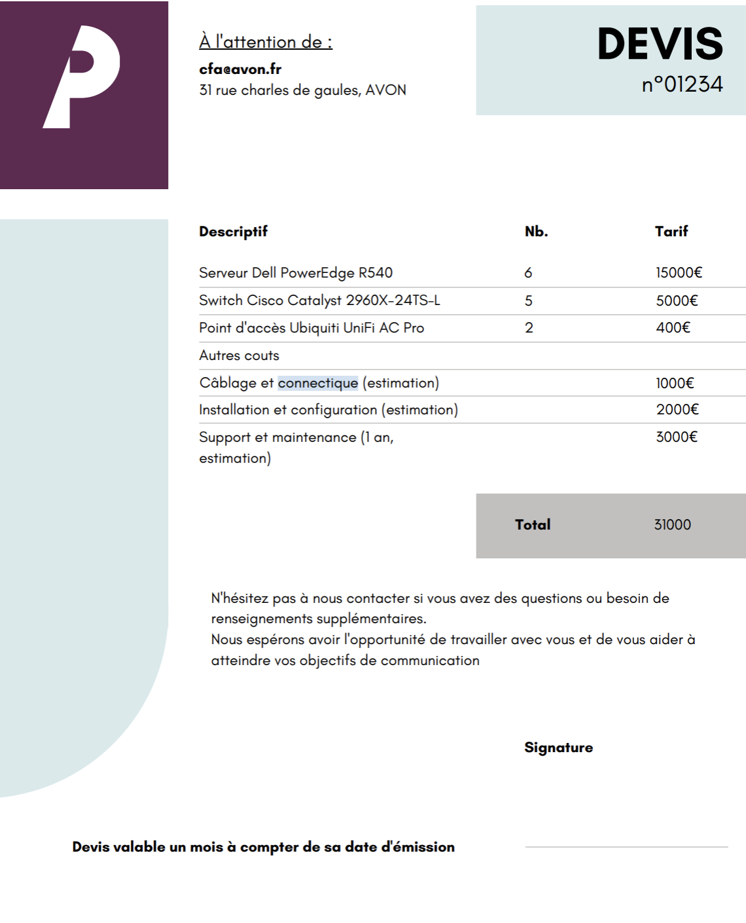
Modélisation : devis

Slide 12




Définition des Services
Continuité de Service
Mise en place de solutions de sauvegarde et de reprise d'activité pour assurer la disponibilité des services.
Devis
Élaboration d'un devis détaillé prenant en compte l'ensemble des équipements et des services nécessaires.
Serveurs Essentiels
Déploiement de serveurs pour les services DNS, Active Directory, DHCP, web et de sauvegarde.

Slide 13
Conclusion
En conclusion, la mise en place de cette infrastructure réseau performante et évolutive permettra à l'école de bénéficier d'un système de communication et de collaboration numérique de haute qualité. Ce projet ambitieux assurera une connectivité fiable, un accès sécurisé aux ressources pour tous les utilisateurs, ainsi qu'une gestion centralisée et optimisée du parc informatique. L'école sera ainsi en mesure de relever les défis numériques actuels et futurs, offrant un environnement d'apprentissage moderne et propice à l'innovation pédagogique.

